Slide 1
React
Flex VI
con ajustes por Julio Avantt!
Notes:
LOS VIDEOS DE ONBOARDING ESTÁN DISPONIBLES EN EL ESPACIO DE LA CLASE 1

Slide 2

return true, if:
Me escuchan bien.
Ven las diapos en el chat de la comisión.
Estoy grabando.
Notes:
Colocar todas las clases.

Slide 3
Transmitir datos
entre componentes
Notes:
LOS VIDEOS DE ONBOARDING ESTÁN DISPONIBLES EN EL ESPACIO DE LA CLASE 1

Slide 4
Repo 1
https://github.com/julioavantt/teacher_react_context

Slide 5
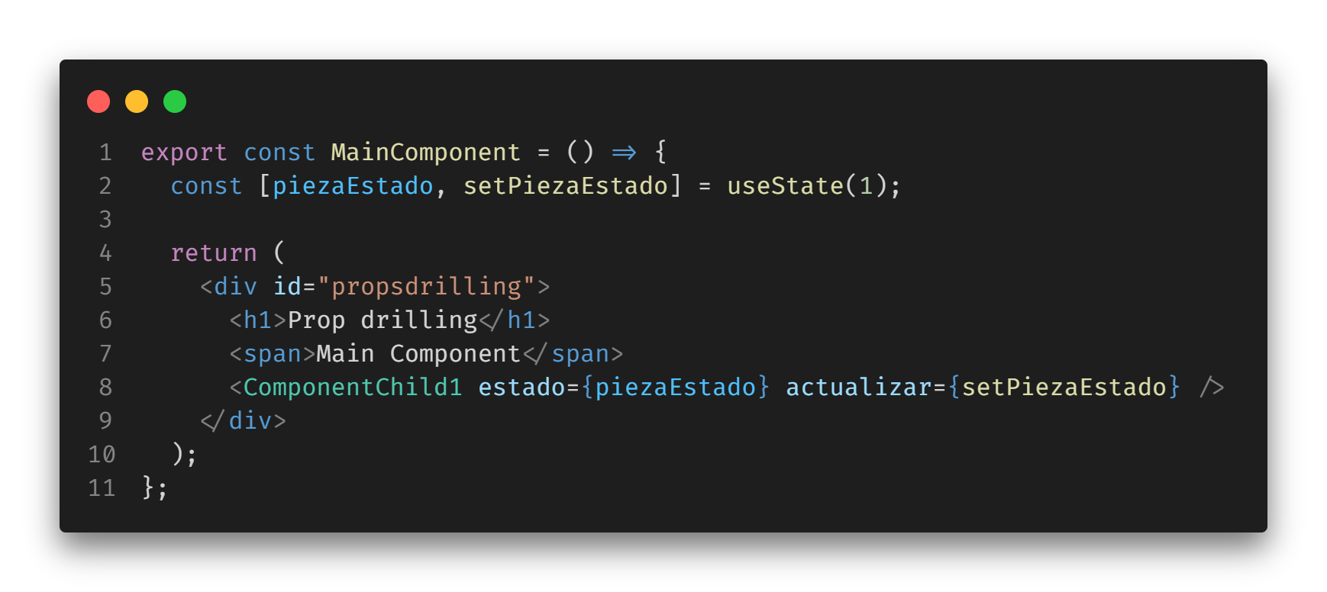
Transmitir datos entre componentes
React funciona a través de un flujo de datos unidireccional (hacia abajo).
La única manera que conocemos hasta ahora de transmitir datos es vía props.
Sabemos además que cada pieza de estado pertenece al componente que crea esa pieza de estado.

Slide 6
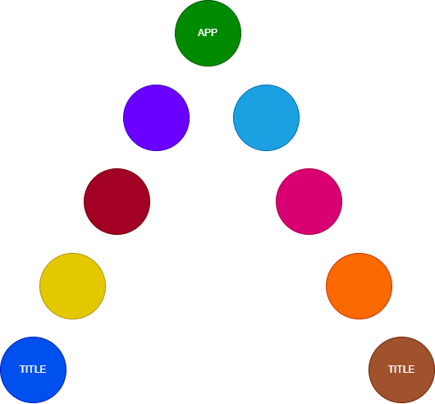
Prop drilling
¿Qué pasaría si quisiéramos compartir una pieza de estado entre el componente marrón
y el componente azul.
Deberíamos atravesar muchos componentes
vía props.
Cuando pasamos datos vía props a componentes que no usan estos datos, lo llamamos prop drilling.
¿Cómo lo resolverías?

Slide 7
Context
Notes:
LOS VIDEOS DE ONBOARDING ESTÁN DISPONIBLES EN EL ESPACIO DE LA CLASE 1

Slide 8
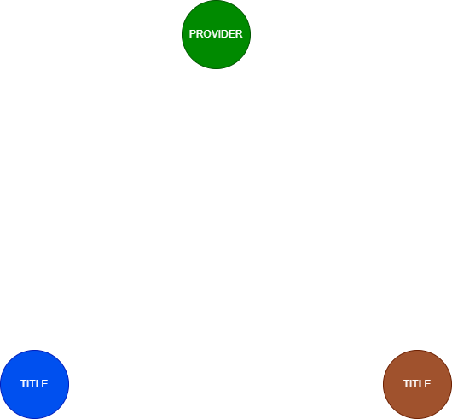
Context
Context es una herramienta nativa de React
que crea un componente proveedor (de datos)
que engloba la aplicación total o parcialmente
y puede inyectar una pieza de estado a cualquier
componente hija/o que lo solicite explícitamente.
Sin props y sin molestar a componentes intermedios.
Se usa cuando una misma variable debe
utilizarse en múltiples componentes
alejados en el árbol de componentes.

Slide 9
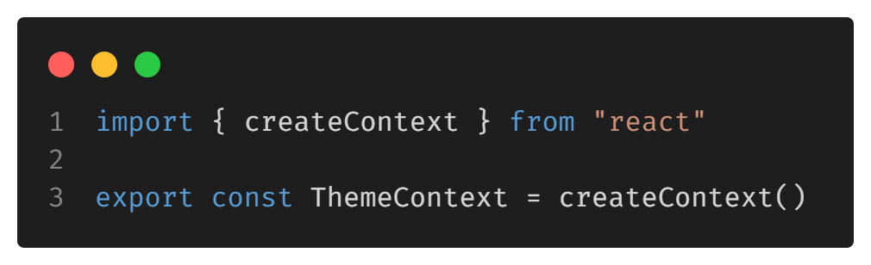
Crear un contexto
En este ejemplo, creamos un contexto para cambiar de theme (tema) la app.
ThemeContext contiene 2 componentes:
Provider.
Consumer.

Slide 10
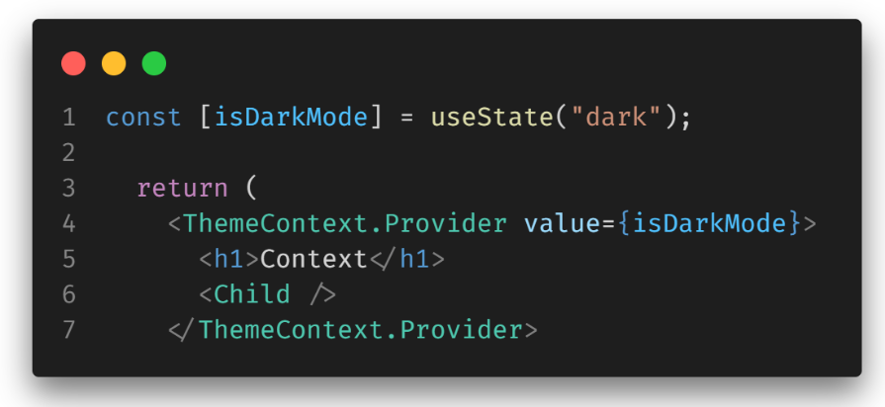
Provider
Con el componente Provider envuelvo a la parte de mi aplicación que necesita datos compartidos.
Los datos del provider se asignan al atributo “value” del Provider.

Slide 11
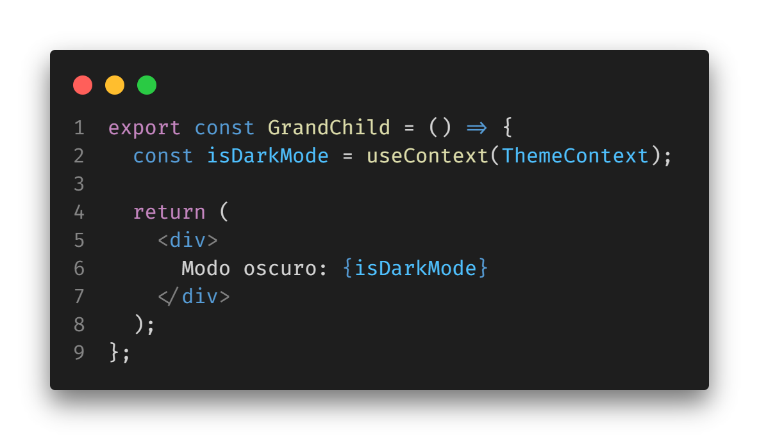
Consumir contexto con useContext
useContext(ThemeContext) devolverá el value del contexto al componente que lo solicite.
Probablemente, también importemos el contexto desde el archivo donde lo hayamos creado, por ejemplo src/contexts/themeContext.js

Slide 12
☕
Break
¡5 minutos y volvemos!

Slide 13
Actualizar Provider
(contexto dinámico)

Slide 14
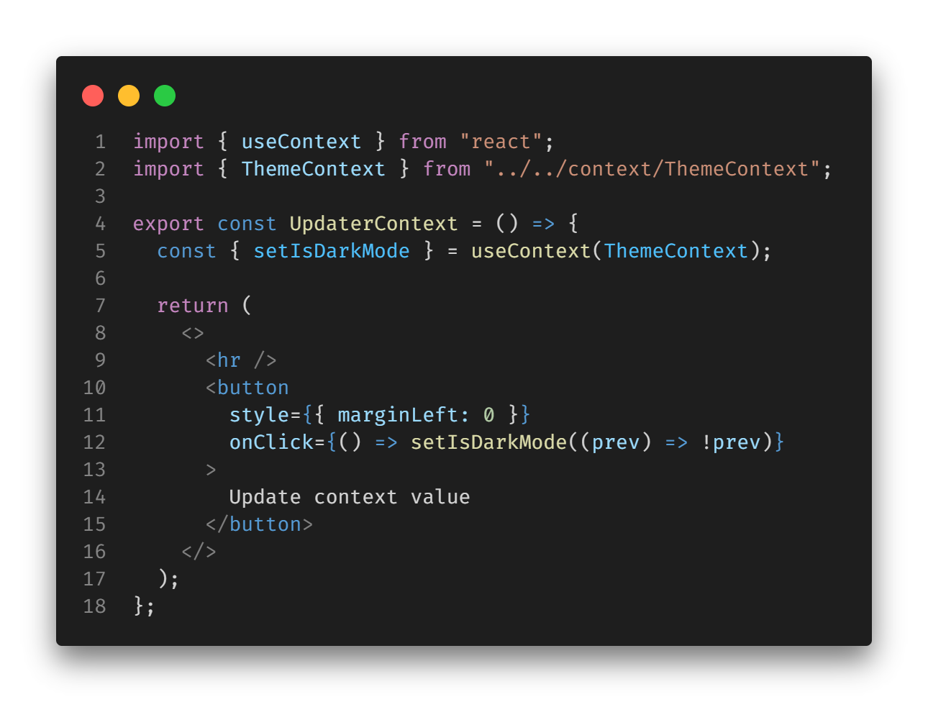
Update (actualizar)
En este caso podemos pasar una función de actualización de estado al atributo “value” del Provider.

Slide 15
Memo
(render optimization)

Slide 16
Repo 2
https://github.com/julioavantt/teacher_react_memo

Slide 17
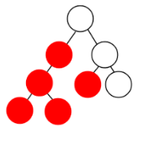

memo
En cada cambio de estado, React rerenderiza todos los componentes descendientes del componente donde se produjo el cambio de estado, de manera recursiva.
A veces sabemos que nada cambió en algunos de esos componentes o que son muy pesados.
Entonces, para evitar renderizar un componente descendiente puedo usar el método memo.
Biblioteca de Alejandría

Slide 18
memo
Podemos salvarnos, si:
El componente es puro.
Tenemos la certeza de que las mismas props producen siempre el mismo render.
Sabemos que es muy caro de realizar, una lista larga, compleja, etcétera.
Memoizing

Slide 19
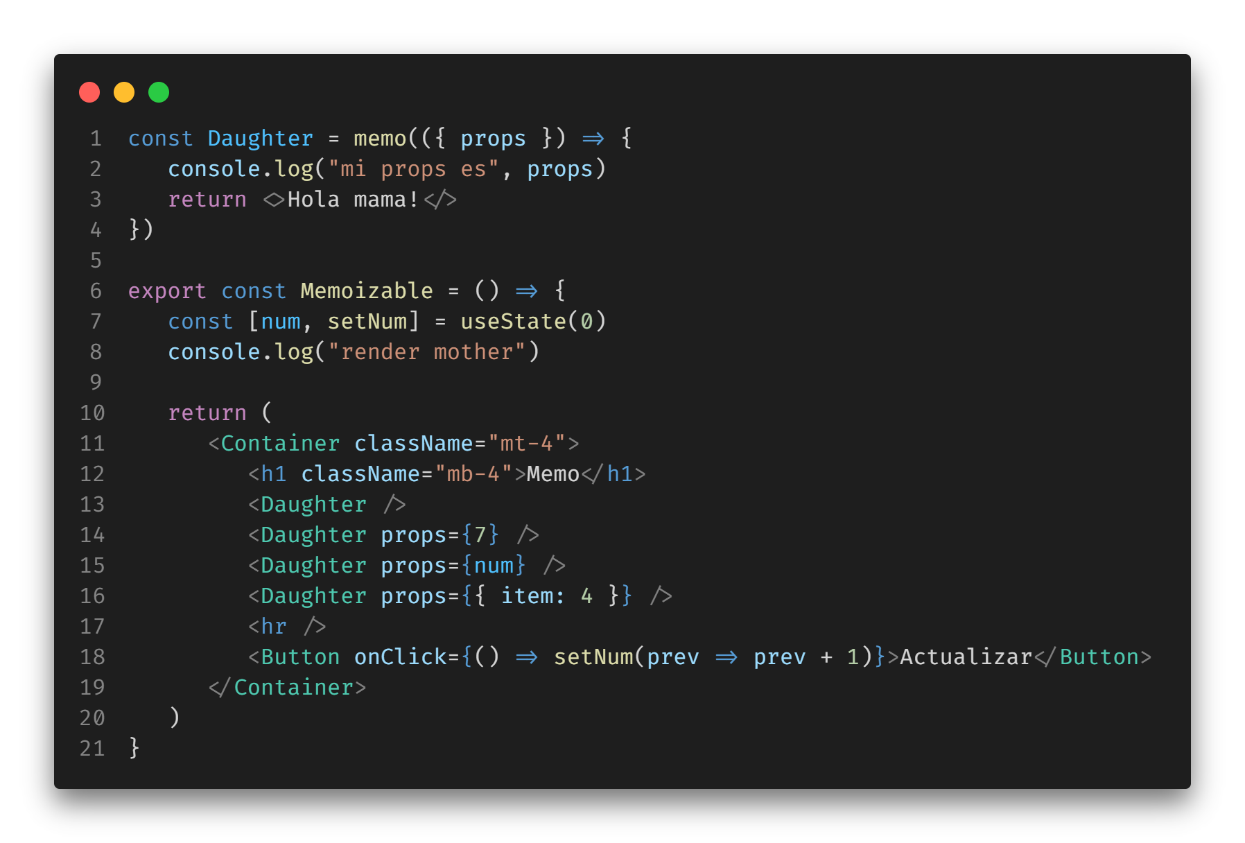
memo
Por default se usa comparación superficial (shallow).

Slide 20
memo
Sirve para ahorrar renders costosos de los cuales podamos prever el resultado en base al análisis de sus props.
No es necesario ni recomendado usarlo en todos lados o en componentes simples.
Útil en listas largas y determinadas que se tienen un re- rendering frecuente pero que no modifica sus props.
Si te interesa expandir, ¡también hay un hook para memoizar otros cómputos aparte de renders!

